Slide 1
深度学习数学原理初探
10月17日 师振华

Slide 2
目录
简介
神经网络
随机梯度下降
反向传播

Slide 3
第一节 神经网络

Slide 4
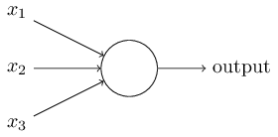

1.1 感知器

Slide 5
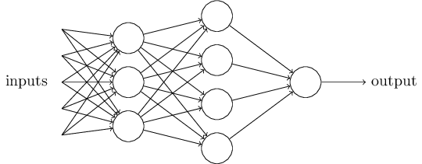

1.1 感知器
假设这个周末就要来了，你听说你所在的城市有个奶酪节。你喜欢奶酪，正试着决定是否去参加。你也许会通过给三个因素设置权重来作出决定：
1. 天⽓好吗？
2. 你的男朋友或者⼥朋友会不会陪你去？
3. 这个节⽇举办的地点是否靠近交通站点？（你没有⻋）

Slide 6
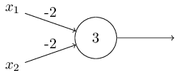
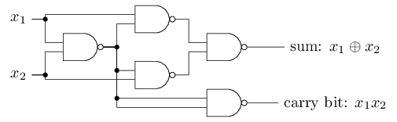
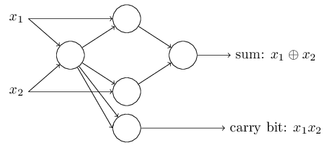
1.1 感知器

Slide 7
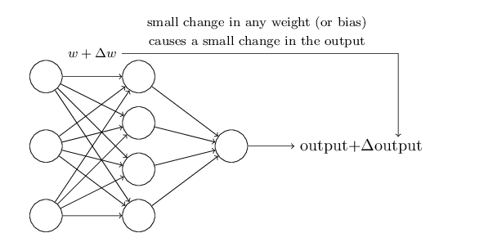
1.2 S形神经元

